Slide 1

Неделя «Путешествие в горы»
МБДОУ «Детский сад №78 комбинированного вида с татарским языком
воспитания и обучения» Авиастроительного района г.Казани
Формирование элементарных математических представлении на тему: «Повторение цифр до 10 и геометрических фигур»
Старшая группа

Slide 2
Для занятия понадобится:
Счетная лесенка
Набор чисел от 1 до 10
Лист в крупную клетку, карандаш

Slide 3
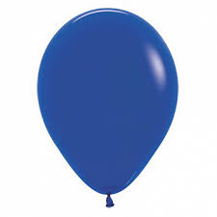
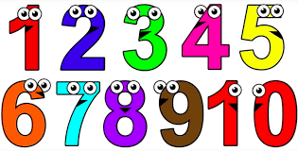
Посчитайте по порядку и обратно

Slide 4

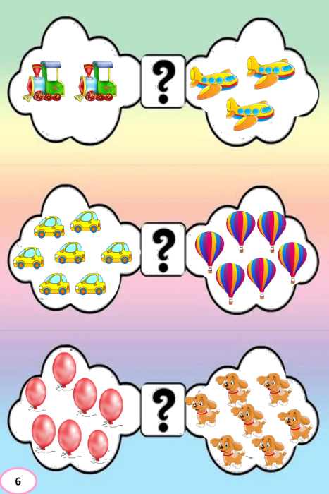
Поставь знаки < > =

Slide 5
Головоломка
Назови, какие цифры пропущены 1●3 4 ● 6 ● 8 ● 10?
Какая цифра должна стоять вместо ?: 1 2 3 4 ? 6 7 ? 9 10
Какая цифра должна стоять вместо ?: 1 2 ? 4 5 ? 7 ? 9 10

Slide 6
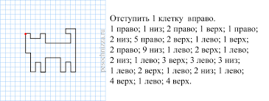
Графический диктант

Slide 7
Игровое занятие
- Топни правой ногой 3 раза.
- Дотронься левой рукой до левого уха.
- Подними вверх правую (левую) руку.
- Поставь на носок правую (левую) ногу.
- Поставь на пояс правую (левую) руку.
- Дотронься левой рукой до правого колена.
- Повернись на право (на лево).
- Сделай три шага вперёд, повернись влево сделай 5 шагов.

Slide 8
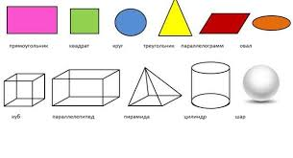
Повтори геометрические фигуры

Slide 9
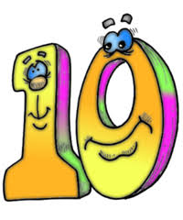
Придумать математическую сказку
«Путешествие в горы с числом 10»

